Slide 1
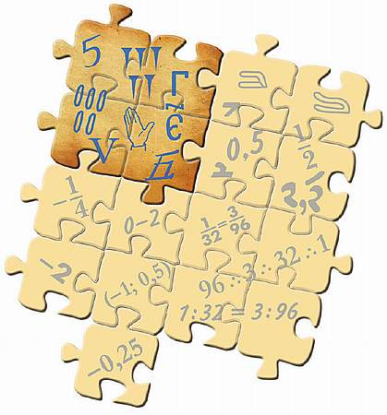
Сенина Г., Сенин В., МАОУ СОШ №4 г. Корсаков
6
Сложение и вычитание смешанных чисел
ПОВТОРЕНИЕ
http://seninvg07.narod.ru/
метапредмет – задача

Slide 2

Ц
Задачи урока
Приведение дробей к наименьшему общему знаменателю
Сравнение, сложение и вычитание обыкновенных дробей
Действия сложения и вычитания смешанных чисел
Вычислять значения выражений, содержащих натуральные, целые, положительные и отрицательные числа, обыкновенные и десятичные дроби, выполнять преобразования чисел и выражений.
Выбирать способ сравнения чисел, вычислений, применять свойства арифметических действий для рационализации вычислений.
Решать задачи из реальной жизни, применять математические знания для решения задач из других предметов.
Решать задачи разными способами, сравнивать, выбирать способы решения задачи.
Осуществлять самоконтроль выполняемых действий и самопроверку результата вычислений

Slide 3

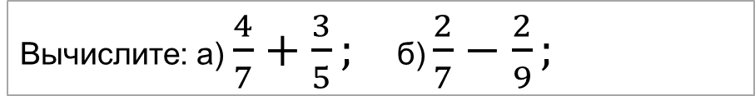
Работаем с книгой
Как найти дополнительный множитель?
Что является наименьшим общим знаменателем дробей? Как его найти?
Любые ли две дроби можно привести к наименьшему общему знаменателю?
Как сравнить две дроби с разными знаменателями?
Как сложить (вычесть) дроби с разными знаменателями?
Как найти сумму смешанных чисел?
На каких свойствах сложения основано правило сложения смешанных чисел?
Как найти разность смешанных чисел?
На каких свойствах основано правило вычитания смешанных чисел
?
Вычислите: а) $\frac{4}{7}+\frac{3}{5};$ б) $\frac{2}{7}−\frac{2}{9};$

Slide 4
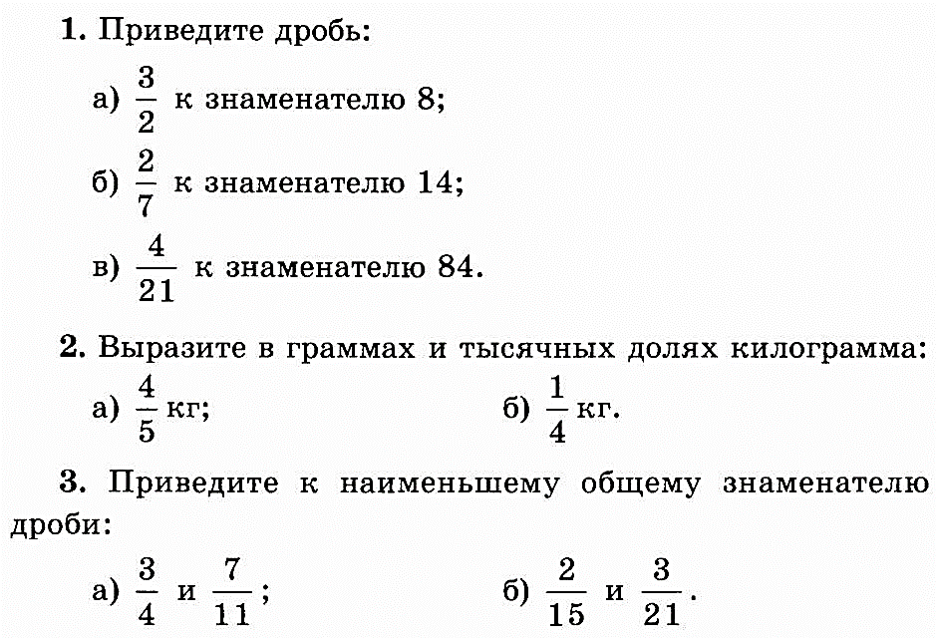
П
Повторяем

Slide 5
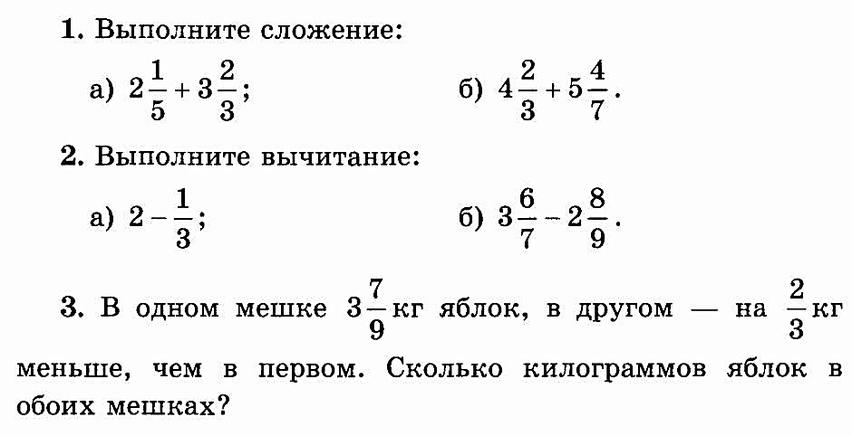

?
Проверь себя

Slide 6

ь
Итоги
Раздел математики, изучающий числа, называют теорией чисел.
Большой вклад в становление этого раздела внесли учёные Древней
Греции: Пифагор, Евклид, Эратосфен и другие.
Пифагорейцы рассматривали только натуральные числа. Они полагали,
что число — это собрание единиц. Единицы располагались в виде
Фигурных чисел (треугольных, квадратных и других). Им были известны
чётные и нечётные числа (признак делимости на 2), простые и составные. Они ввели понятие дружественные и совершенные числа.
Домашнее задание: § 2, п.9-11, № П.85-87, (стр. 135)

